Slide 1
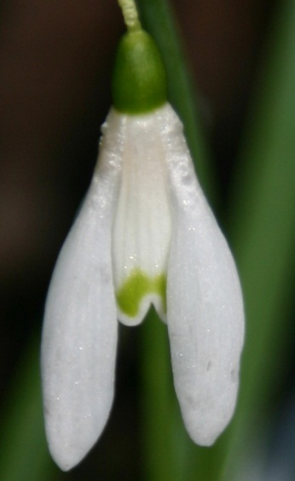
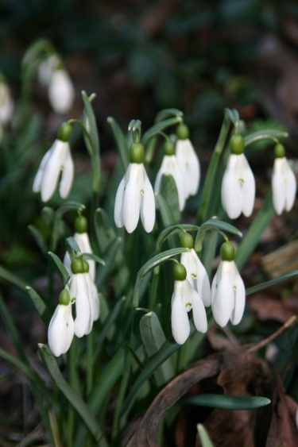
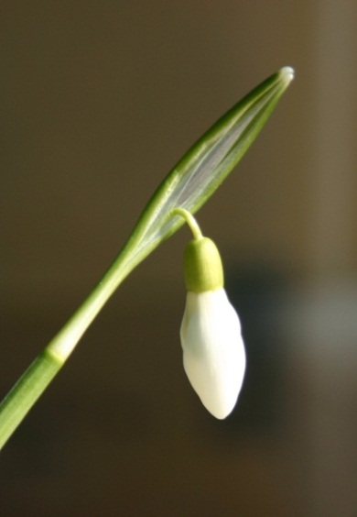
Schneeglöckchen
Der wissenschaftliche Name des Schneeglöckchens setzt sich aus dem griechischen Galanthus (gala = Milch, anthos = Blüte) und dem lateinischen Nivalis (= Schnee) zusammen.

Slide 2
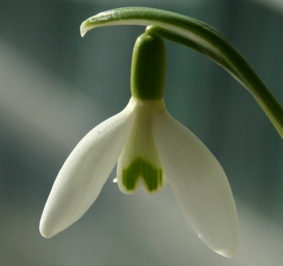
Steckbrief
Pflanzenfamilie: Narzissengewächs (Amaryllisgewächs)
Standort: Das Schneeglöckchen wurde als Gartenpflanze kultiviert, es kommt gelegentlich auch in Hainen, Laub- und Auwäldern vor.
Blütezeit: Februar bis April
Fortpflanzung: Selbstbestäubung, Fremdbestäubung oder ungeschlechtliche Vermehrung

Slide 3
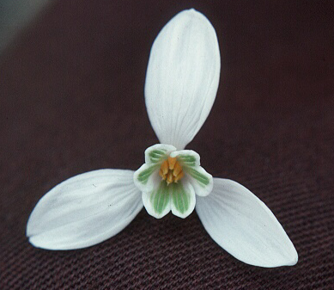
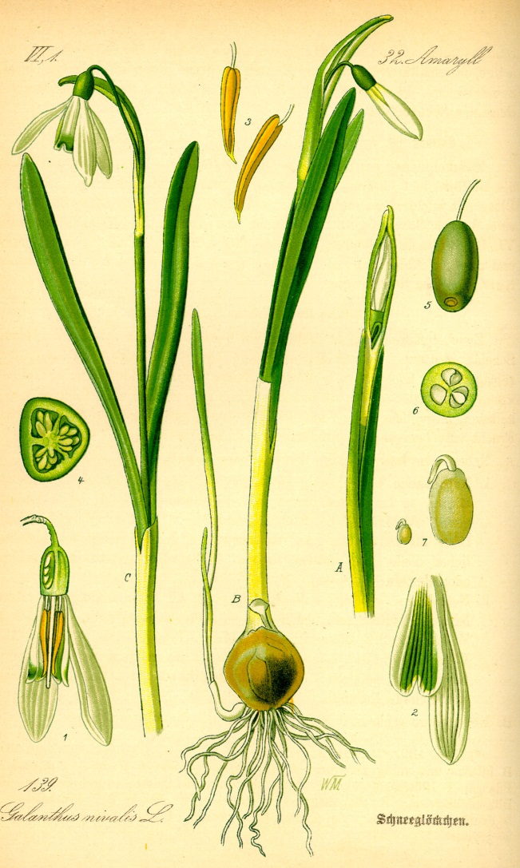
Merkmale
10 - 20 cm hohes Zwiebelgewächs
robuste und mehrjährige Pflanze
glockenförmige, herabhängende Blüte
Blüte besteht aus 3 großen äußeren und 3 kleinen inneren herzförmigen (mit grünem Fleck) Kronblättern
zwei schmale lineare Laubblätter
blattloser Stängel

Slide 4
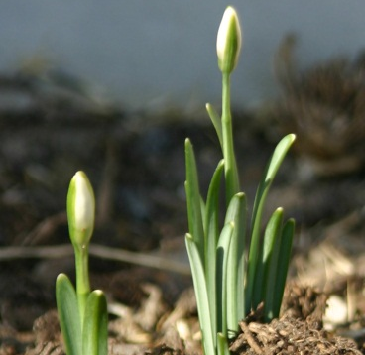
Hast du gewusst?
Auch wenn das Schneeglöckchen noch so schön aussieht, man darf es nicht pflücken, denn es steht unter Naturschutz.
Schneeglöckchen sind giftig!

Slide 5
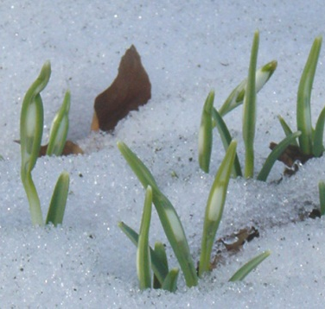
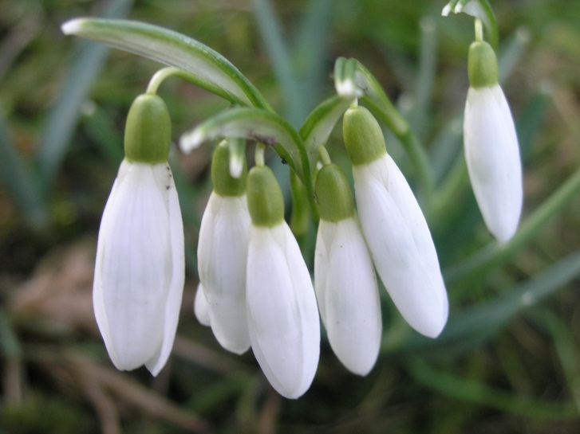
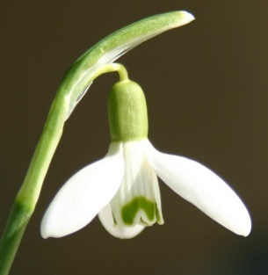
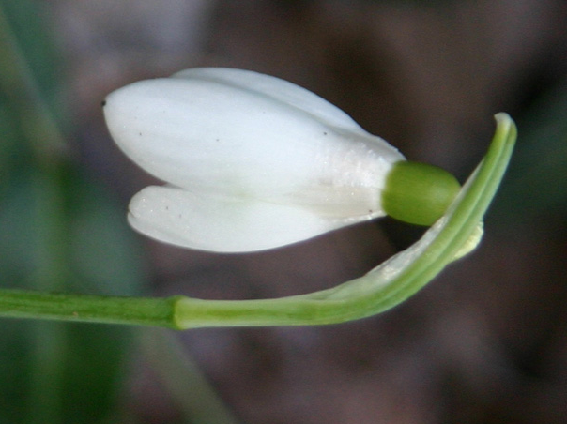
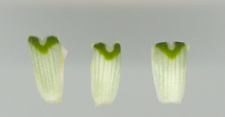
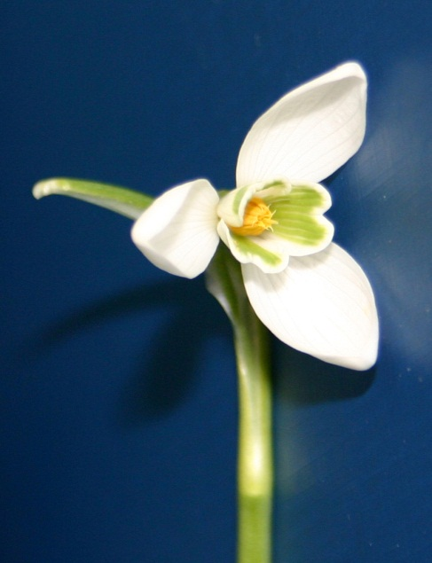
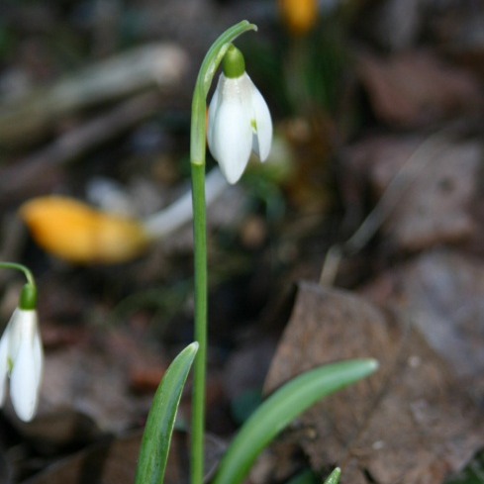
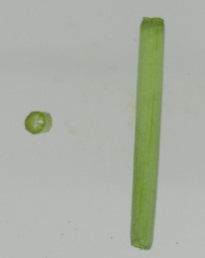
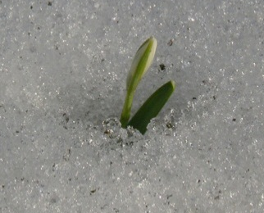
Galerie

